Slide 1




Cuenta Pública
Participativa 2026
SLEP DEL LITORAL
Lilia Concha Carreño
Directora ejecutiva

Slide 2
La Nueva
Educación Pública

Slide 3


Principios de la Ley
Pertinencia Local, diversidad de los proyectos educativos y participación de la comunidad
Colaboración y trabajo en red.
Proyectos educativos inclusivos, laicos y de formación ciudadana
Formación ciudadana y valores republicanos
Desarrollo equitativo e igualdad de oportunidades
Cobertura nacional y garantía de acceso
Integración con el entorno y la comunidad
Mejora continua de la calidad
Calidad integral

Slide 4

Estructura del sistema

Slide 5
Caracterización territorial

Slide 6
SLEP Del Litoral
Región | Valparaíso | Año funcionamiento | 2025
Comuna cabecera | San Antonio | Año traspaso | 2027
Matrícula 2025 |  | Establecimientos 2025
Matrícula urbana | 16.808 | Escolares | 54
Matrícula rural | 2.224 | VTF | 26
Total | 19.032 | Total | 80*
*En 2026 son 81

Slide 7
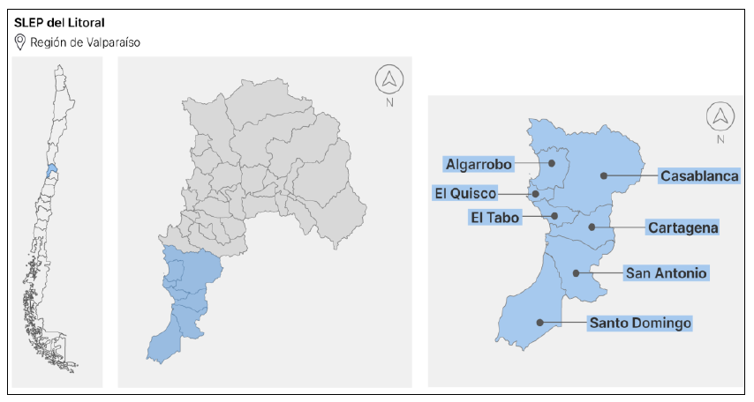

Slide 8
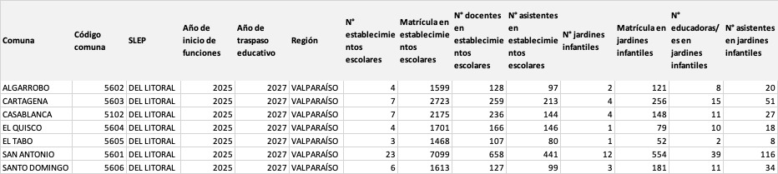

Slide 9
Principales acciones del periodo de implementación

Slide 10
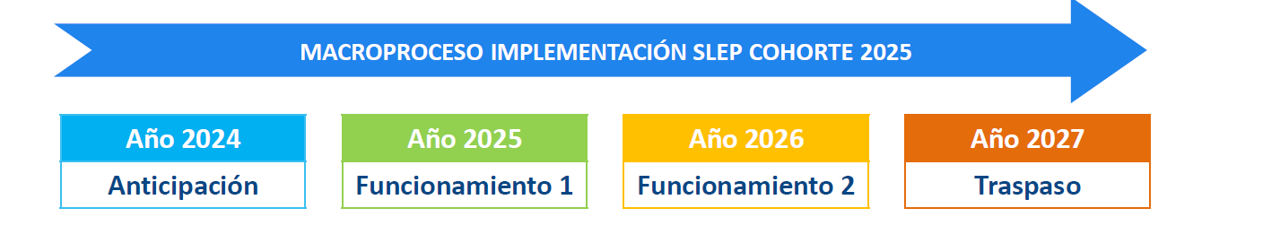

Slide 11
Inicio período anticipación
Resoluciones de traspaso
Constitución CDL
Asume Directora Ejecutiva
Marzo 2024
Agosto 2024
Diciembre 2024
01 marzo 2025
Abril 2025
15 de enero 2026
01 marzo 2026
Primeros decretos alcaldicios
Entrada en funcionamiento
Publicación Diario Oficial Concurso cerrado de planta

Slide 12
Dimensiones de la implementación
Dotación
Administrativa
Financiera
Política y Normativa
Equipamiento e Infraestructura
Educativa
Participación y Territorio
Gestión Integral del SLEP

Slide 13
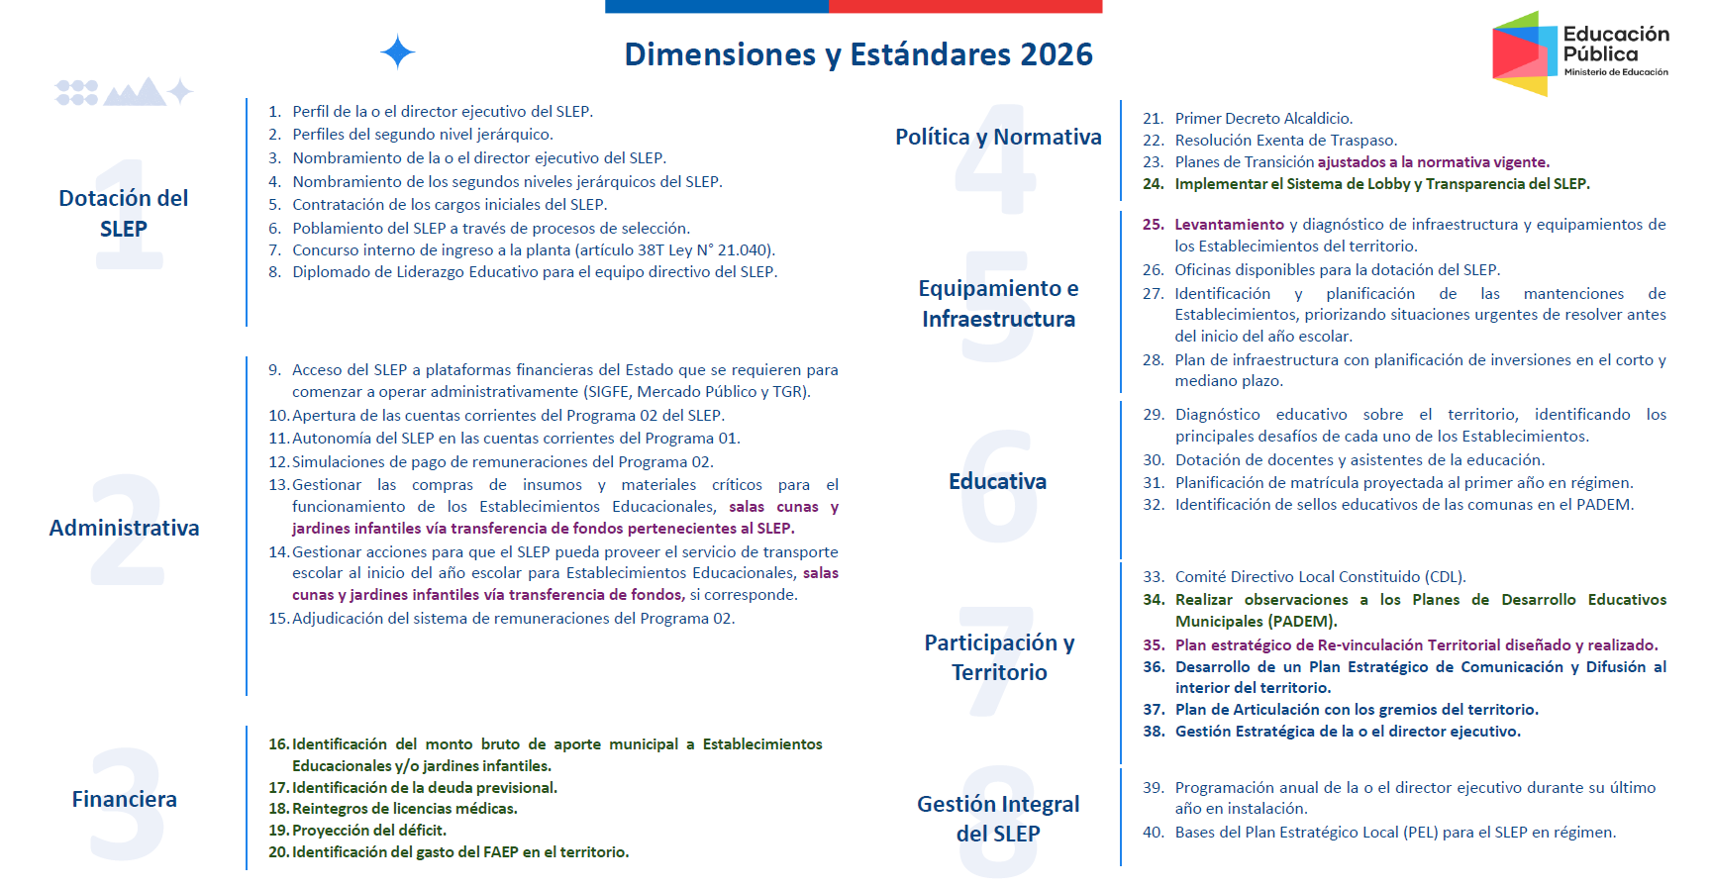

Slide 14
Vinculación territorial y participación

Slide 15
¿Qué es un Comité Directivo?
El Comité Directivo es el encargado de velar por el adecuado desarrollo del Servicio Local, por la rendición de cuentas de la directora o director ejecutivo ante la comunidad local y además se encarga de contribuir a la vinculación del Servicio Local con las instituciones de gobierno de las comunas y la región.
¿Qué es un Consejo Local?
El Consejo Local es un comité que colabora con la directora o director ejecutivo de cada Servicio Local y que representa los intereses de las comunidades educativas, para garantizar que se consideren sus necesidades
y particularidades.

Slide 16
Comité Directivo
2
Representantes de los Centros de madres, padres, apoderadas y apoderados
Este comité está
integrado por:
1 o 2
Representantes designados por los Alcaldes
2
Representantes del gobierno regional
* Representantes de alcaldes y del gobierno regional deben ser personas con reconocida trayectoria, ya sean profesionales de la educación u profesionales expertas o expertos en educación o con experiencia en gestión.

Slide 17
2
Representantes de los centros de estudiantes
Consejo Local
2
Representantes de los centros de, madres, padres, apoderadas y apoderados
2
Representantes de las y los profesionales de la educación
Este consejo está
integrado por:
2
Representantes de las y los asistentes de la educación
1
Representante de las universidades con sede principal en la región, acreditadas por cuatro años o más
1
Representante de los centros de formación técnico o institutos profesionales acreditados y que no persigan fines de lucro, con sede principal en la región
1
Representantes de los equipos directivos o técnico-pedagógico de los establecimientos, elegidos por sus pares

Slide 18
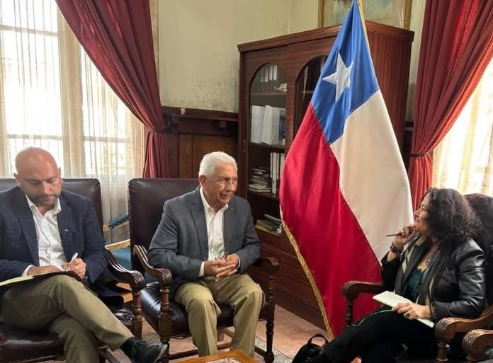
Gestión territorial
Vinculación con el medio
Nos hemos reunido con alcaldes y alcaldesas del territorio y estamos empezando el trabajo con los equipos DAEM

Slide 19
Gestión territorial
Vinculación con actores de la educación
Participación de Directora Ejecutiva en reunión de Directores de Provincia de San Antonio
Participación de Directora Ejecutiva en reunión de Directores de Comuna de San Antonio

Slide 20
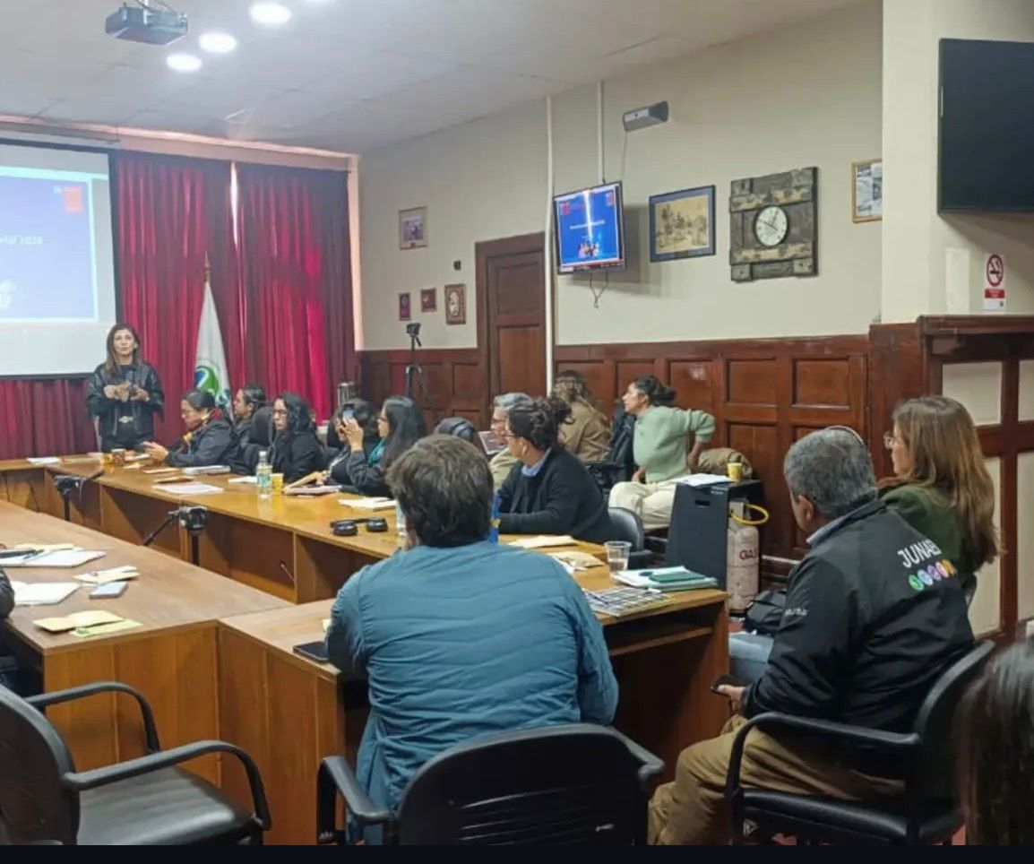
Gestión territorial
Vinculación intersectorial
Nos integramos a la Mesa de Articulación Interinstitucional Comunal, liderada por la Oficina Local de la Niñez de San Antonio

Slide 21
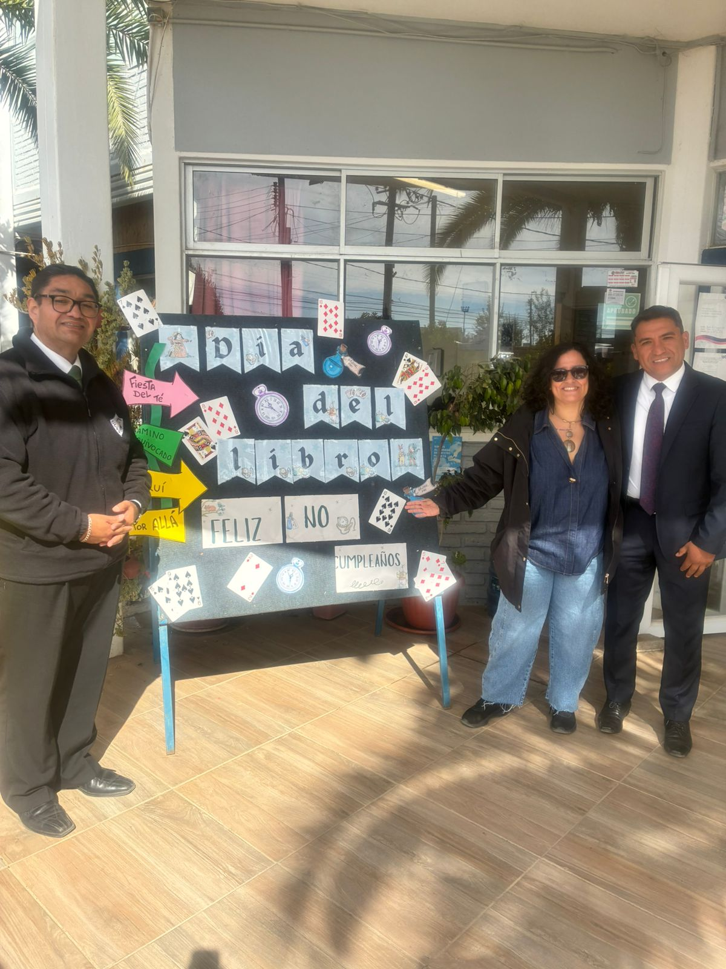
Gestión territorial
Vinculación con comunidades
Empezamos a reunirnos con las comunidades educativas de las 7 comunas del territorio del SLEP
Además iniciaremos acciones de vinculación y participación con representantes gremiales de trabajadores de la educación

Slide 22
Habilitación administrativa del Servicio

Slide 23
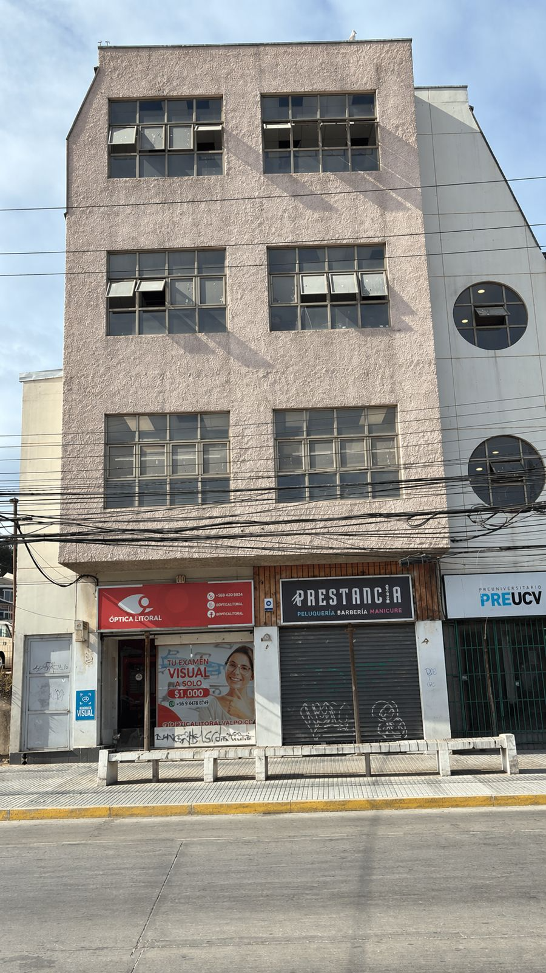
Habilitación administrativa
Nuestro local:
El SLEP ya cuenta con un local habilitado en calle Gregorio Mira 271, San Antonio y estamos en proceso de equipamiento del edificio
El SLEP posee rut propio, cuentas corrientes habilitadas y estamos adscribiéndonos a las plataformas administrativas del Estado

Slide 24
Gestión de Personas y
Desarrollo de Capacidades

Slide 25
Gestión de personas y Desarrollo de Capacidades
Personal del SLEP
La administración del SLEP será liderada por la Directora Ejecutiva y 5 subdirectores, todos designados bajo el Sistema ADP
Se están concursando 41 cargos de planta el concurso cerrado interno en que participan funcionarios DAEM
Adicionalmente el SLEP contará con un mínimo de 45 funcionarios a contrata, y hasta 33 docentes técnico pedagógicos que hoy están en los DAEM

Slide 26
Gestión de personas y Desarrollo de Capacidades
Desarrollo organizacional:
Estamos trabajando en el desarrollo de procedimientos de reclutamiento y selección públicos y transparentes, procesos de acompañamiento e inducción y planes de formación, así como de conciliación entre la vida laboral y familiar y la promoción de lugares de trabajo como espacios seguros y bien tratantes

Slide 27
Gestión de personas y Desarrollo de Capacidades
Pago de remuneraciones:
Nuestro equipo ya se encuentra trabajando en la revisión de maestros de remuneraciones y revisión de antecedentes para comenzar las simulaciones de pago de remuneraciones para que luego del traspaso todos y todas reciban su remuneración de manera completa y oportuna

Slide 28
Gestión financiera
y ejecución presupuestaria

Slide 29
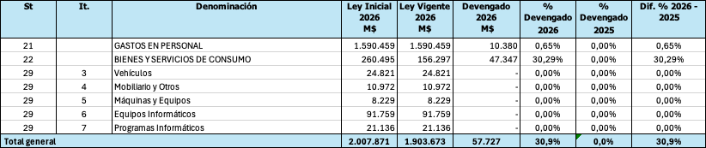
Gestión financiera y
ejecución presupuestaria
Ejecución presupuestaria 2025 – 2026
Fuente de información Sistema SIGFE SLEP Del Litoral
Nota 1 : El año 2025 SLEP Del Litoral no ejecutó recursos presupuestarios
Nota 2: El año 2026 considera la información al 31 de marzo de 2026

Slide 30
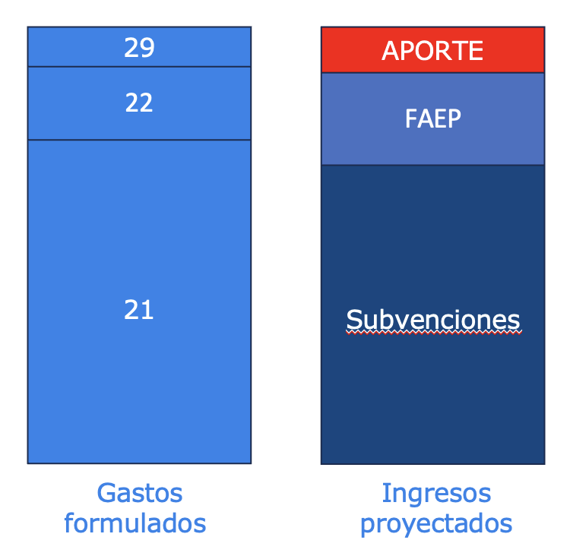
Gestión financiera y
ejecución presupuestaria
Presupuesto 2027: Los recursos para funcionar adecuadamente
Identificación de las obligaciones legales de remuneraciones para el año 2027, gasto ineludible y cierto.
Identificación del gasto en las asignaciones más relevantes para entregar un servicio educativo adecuado.
  Transporte Escolar
  Mantenimiento
  Arriendos
  Servicios básicos y externos
  Tecnología
Identificación de proyecciones de ingresos desde subvenciones y transferencias.
Determinación del aporte adicional necesario para asegurar la operación adecuada del sistema y la continuidad del servicio.

Slide 31
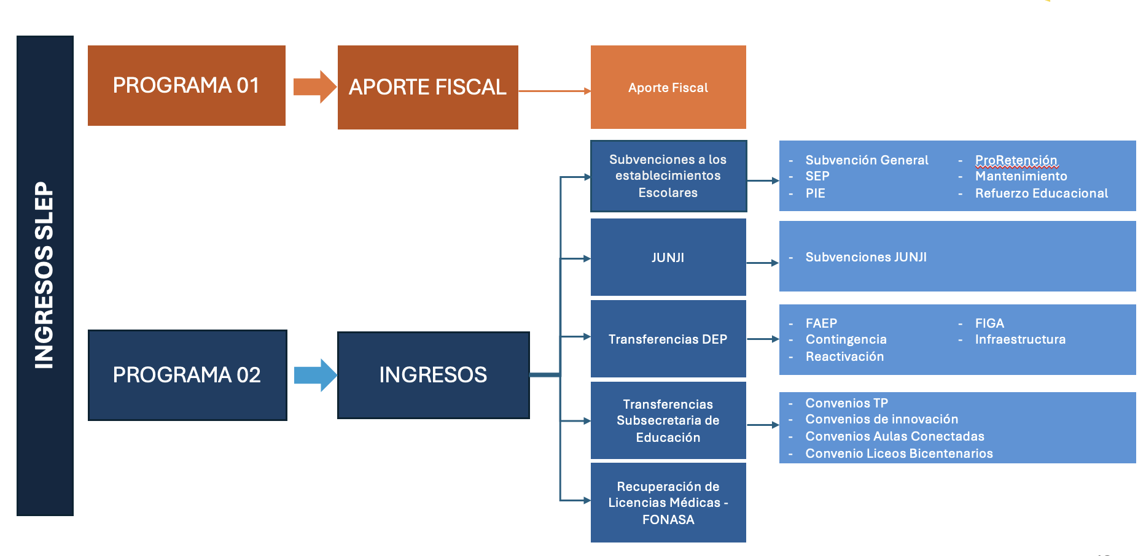
Gestión financiera y
ejecución presupuestaria
Presupuesto 2027: Metodología de ingresos por financiamiento

Slide 32
Plan de Infraestructura

Slide 33
Infraestructura y Mantenimiento
Levantamiento de necesidades:
Levantamiento de un catastro de la infraestructura de establecimientos educacionales
Detección de necesidades de cada comunidad
Desarrollo de un plan de infraestructura con acciones de corto, mediano y largo plazo
Priorizar situaciones urgentes

Slide 34
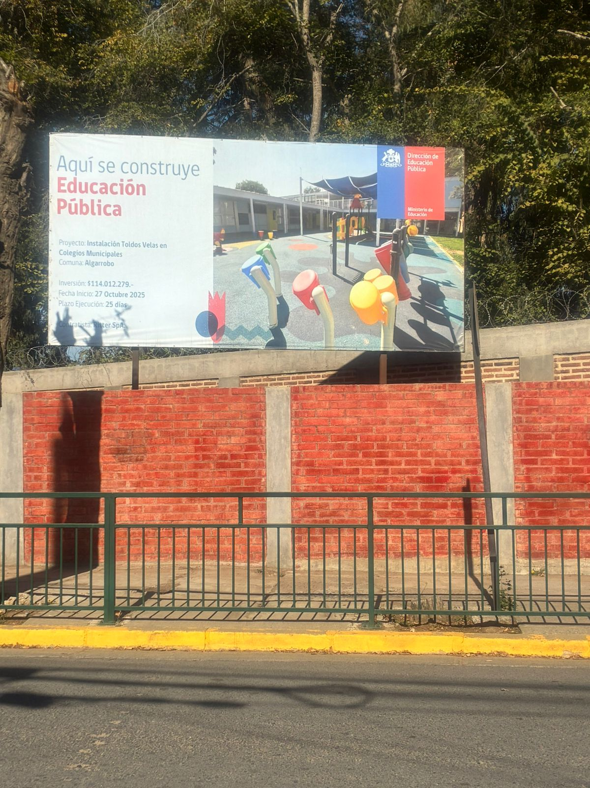
Infraestructura y Mantenimiento
Acciones de corto y mediano plazo
Mantenimiento previo al inicio de cada año escolar
Proyectos de urgencia
Proyectos de conservación

Slide 35
Infraestructura y Mantenimiento
Nuestro horizonte
Establecimientos que cumplan con todos los estándares de habitabilidad y seguridad
Incorporar criterios de eficiencia energética
Recuperación de espacios
Reposición de infraestructura obsoleta
Aumento de oferta pública

Slide 36
Misión

Slide 37
Misión institucional
Velar porque los establecimientos educacionales correspondientes al territorio provean el servicio educacional, en los niveles y modalidades que corresponda, con pertinencia local, en el marco de la Estrategia Nacional de Educación Pública y otras orientaciones y normativas emanadas, tanto de la propia Ley de Educación Pública, como del Ministerio de Educación

Slide 38

Objetivos
Fortalecer la calidad de la educación pública, siguiendo las orientaciones rectoras de la Estrategia Nacional de Educación Pública y del Ministerio de Educación
Garantizar la trayectoria escolar, el aprendizaje de calidad y el desarrollo integral de todos los estudiantes en las aulas y establecimientos educacionales de las distintas modalidades y niveles de educación pública
Velar por una adecuada cobertura del servicio educacional, de acuerdo con las particularidades del territorio, con una oferta pertinente al contexto local y acorde a las definiciones del currículum nacional
Extender los niveles de perfeccionamiento del liderazgo educativo, orientando acciones de desarrollo docente y directivo para los Establecimientos Educacionales
Garantizar la gestión eficaz, oportuna y eficiente de los recursos humanos, materiales y financieros del servicio y de los establecimientos educacionales de su dependencia

Slide 39
BUENAS NOTICIAS DE LA EDUCACIÓN PÚBLICA

Slide 40
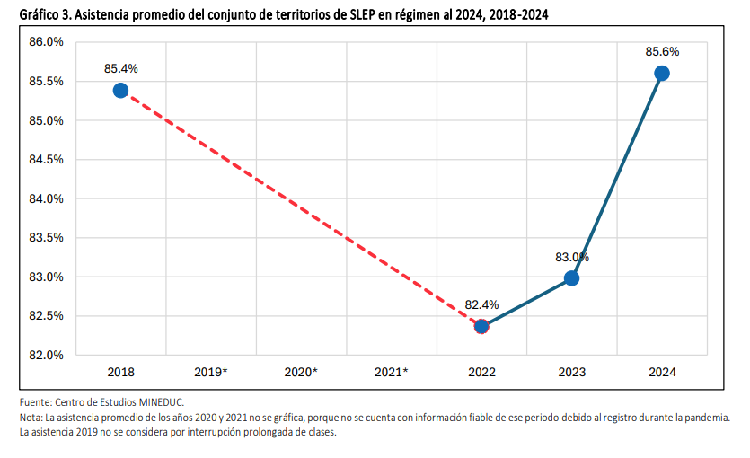
Resultados educativos*
La asistencia promedio en los SLEP aumentó 3,2 puntos porcentuales entre 2022 y 2024, superando incluso el repunte nacional de todo el sistema educativo y alcanzando niveles superiores a los registrados antes de la pandemia
Los SLEP redujeron la tasa de desvinculación en un 22%, superando el repunte nacional que fue de 18%, alcanzando su nivel más bajo desde que existe registro, ubicándose en 1,5% en 2024

Slide 41
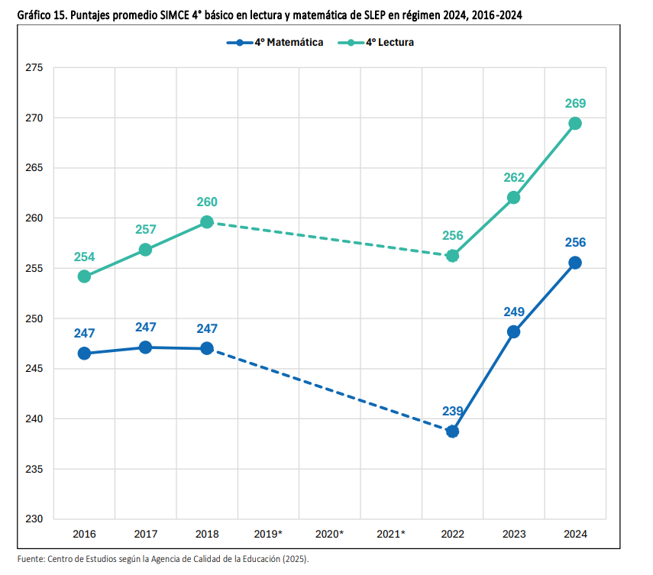

Resultados educativos*
Los resultados Simce de lectura y matemática en 4° básico y 2° medio todas presentan incrementos, y en tres de las cuatro pruebas analizadas se presentan recuperaciones totales
Destaca especialmente 4° básico, donde entre 2022 y 2024 se registran avances históricos: los incrementos en ambas asignaturas superaron la media nacional a nivel agregado y todos los SLEP alcanzaron los puntajes promedio más altos de al menos los últimos 12 años
* Informe “Servicios Locales de Educación Pública a tres años del retorno a la presencialidad post Covid-19”, Centro de Estudios Mineduc, 2025.

Slide 42

El Consejo Evaluador destaca:
Avance a una educación integral, pluralista e inclusiva, vinculada con el contexto y el territorio, con participación democrática de sus actores y con diversidad de proyectos educativos
Dedicación exclusiva a lo educativo y el acompañamiento técnico-pedagógico
Mayor transparencia y disponibilidad de recursos
Colaboración en red y participación de las comunidades escolares.

Slide 43
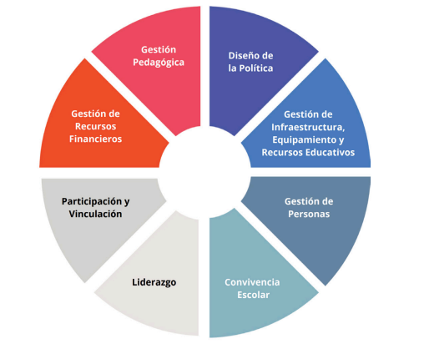
Recomendaciones Consejo Evaluador
Abrir en el corto plazo una discusión a nivel social y político sobre la modalidad de financiamiento del sistema de educación pública bajo la nueva institucionalidad
Comunicar a la opinión pública en general, y a las comunidades educativas en particular, los cambios institucionales y pedagógicos que guían la NEP, así como sus estructuras de gobernanza interna
Desafíos pendientes para integrar a la educación parvularia a la NEP, no solo desde el punto de vista operacional, sino también pedagógico

Slide 44

Evaluación internacional
La evidencia recogida por esta evaluación indica que la reforma ha registrado avances en la resolución de algunos problemas estructurales del modelo anterior, particularmente en relación con la superación de la atomización municipal, el fortalecimiento de la profesionalización de la gestión y la recuperación de una visión sistémica de la educación pública.

Slide 45
Desafíos
2026

Slide 46
Desafíos Institucionales
Lograr la madurez institucional necesaria para asegurar un buen traspaso de jardines, escuelas y liceos
Desarrollar una gestión educativa integral con pertinencia local, participación de las comunidades y vinculación con municipios y actores relevantes del territorio

Slide 47
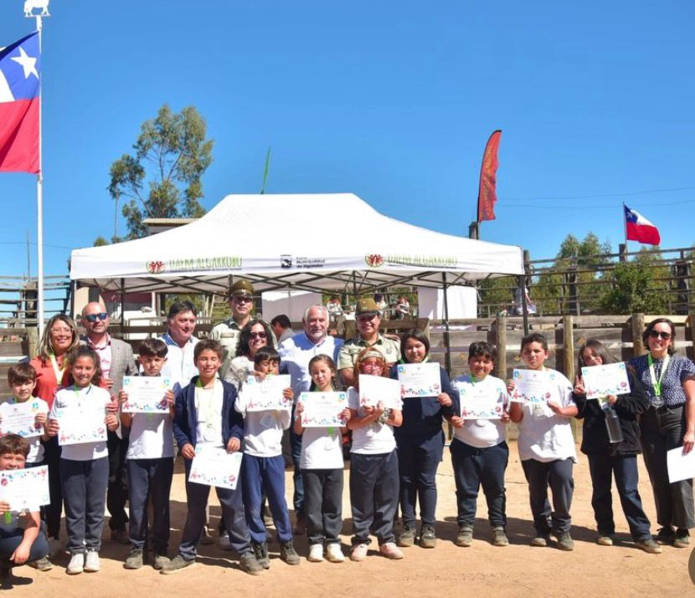
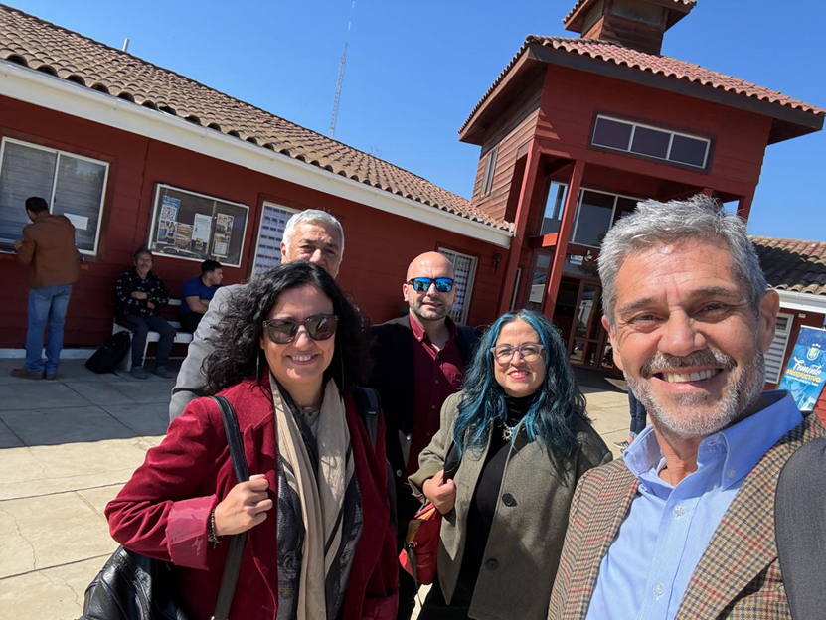

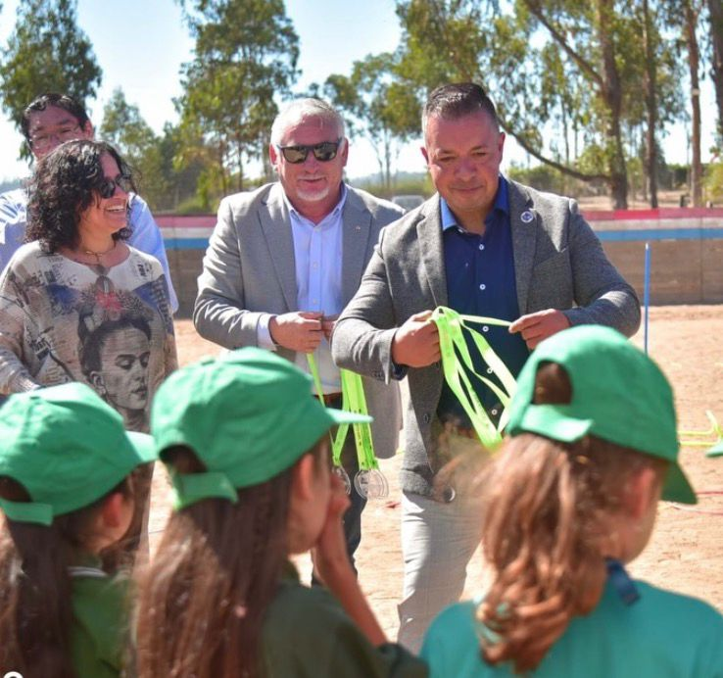
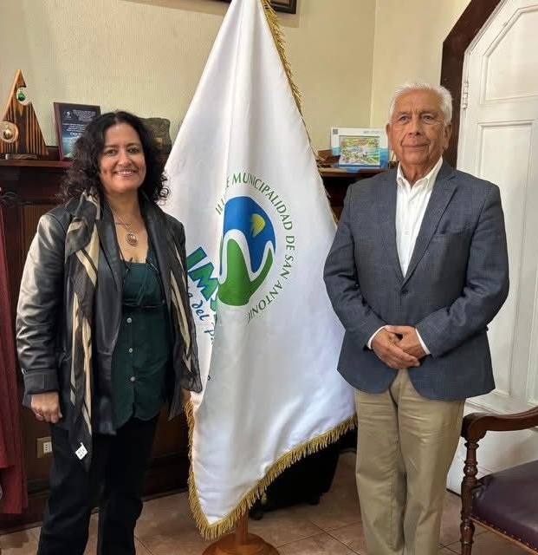
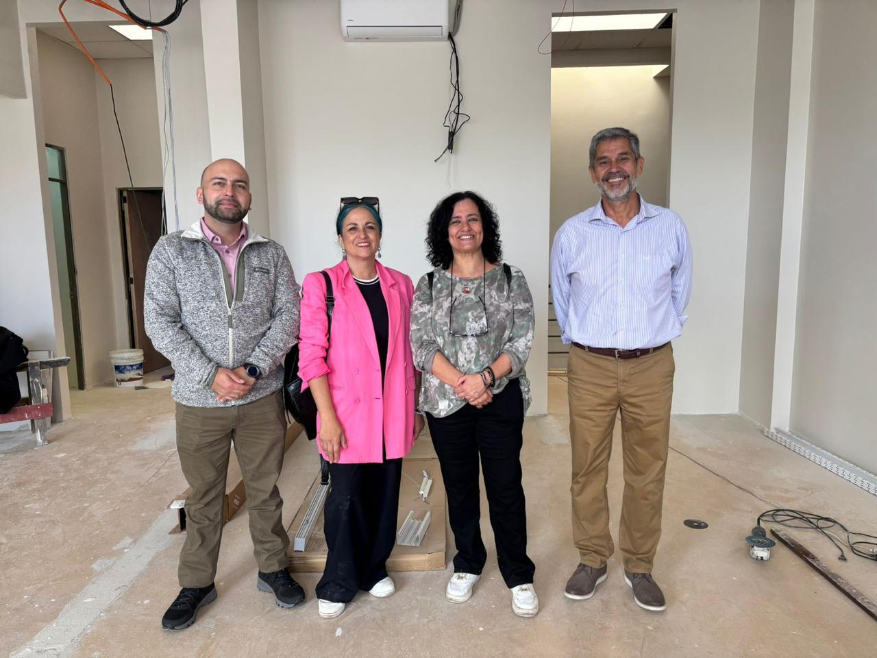
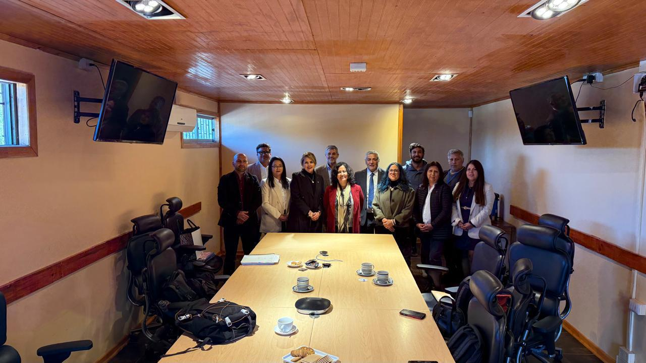
(Insertar foto del SLEP)

Slide 48

¡Muchas gracias!

